Slide 1
НОРМАТИВНО-ПРАВОВЫЕ АКТЫ В ОБЛАСТИ ПОЖАРНОЙ БЕЗОПАСНОСТИ
ТРЕБОВАНИЯ ЗАКОНА – ТРЕБОВАНИЯ ЖИЗНИ !
«Ничто так плохо не знаем, как то, что каждый должен знать: закон» Оноре де Бальзак
Регулирует важнейшие общественные отношения между гражданином, обществом и государством, закрепляющий основы конституционного строя, организацию государственной власти.
Определяет общие правовые, экономические и социальные основы обеспечения пожарной безопасности в Российской Федерации.
Обеспечивает защиту имущества (государственного, муниципального и частного), а также жителей России
от пожаров и их последствий.
Устанавливает общие требования безопасности зданий и сооружений.
Определяет порядок создания и деятельности в России подразделений добровольной пожарной охраны.
Устанавливают порядок организации производства и содержания объектов защиты, а также нормы поведения людей для обеспечения пожарной безопасности.
Определяет наказания за действия
или бездействия, являющиеся правонарушениями, но не имеющие признаков преступлений.
Обеспечивает нормативную базу выявления правонарушений, представляющих особую опасность
для общества.
Обеспечивает законность расследования правонарушений представляющих особую опасность для общества.

Slide 2
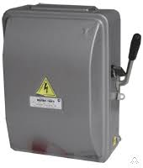
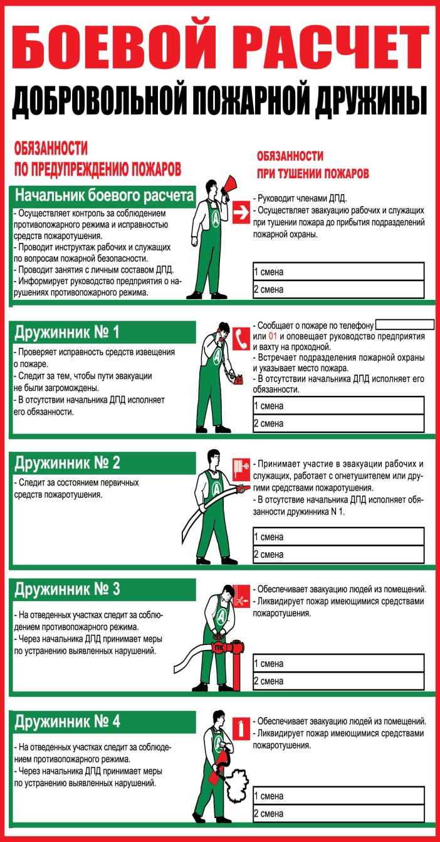
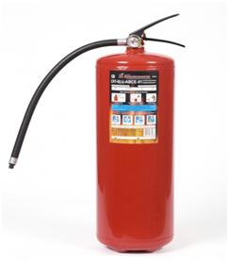
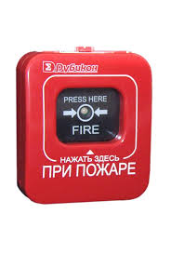
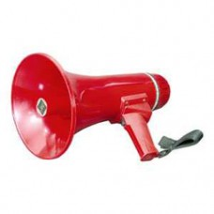
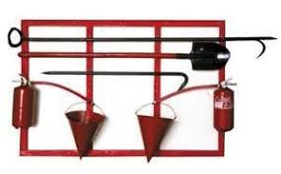
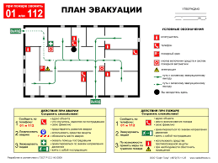
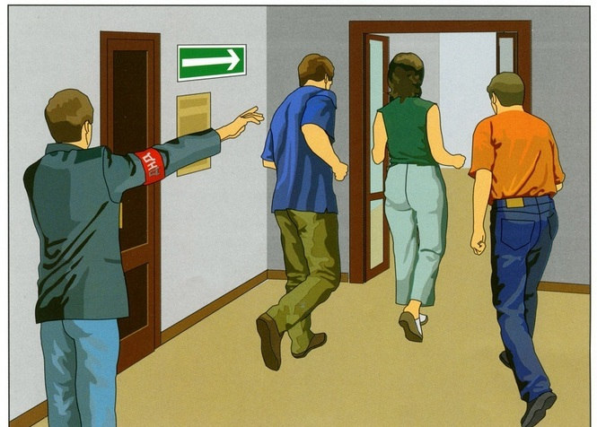
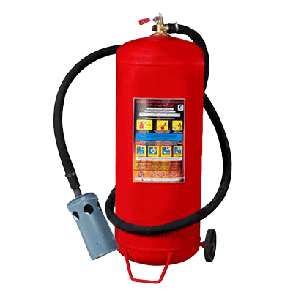
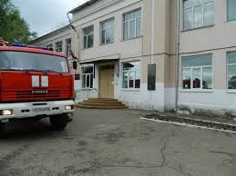
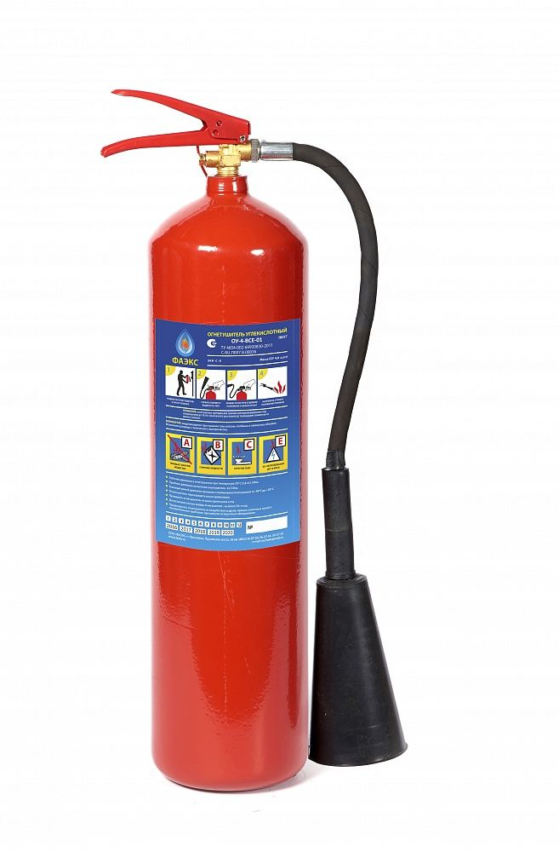
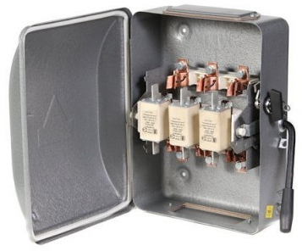
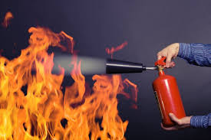
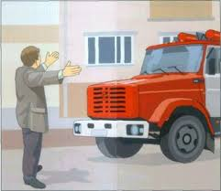
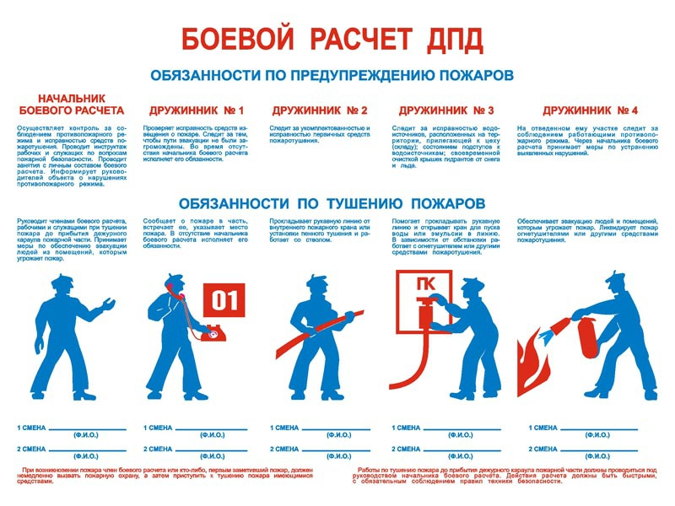
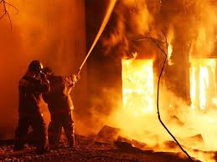
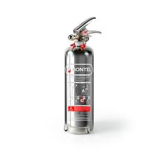
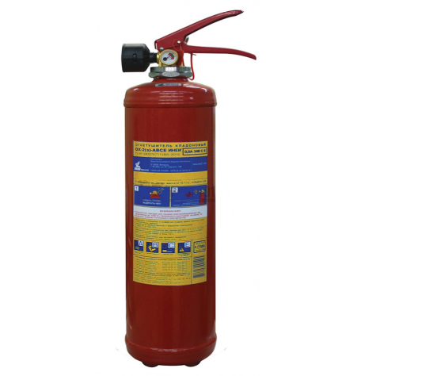
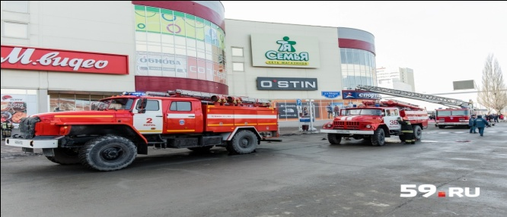
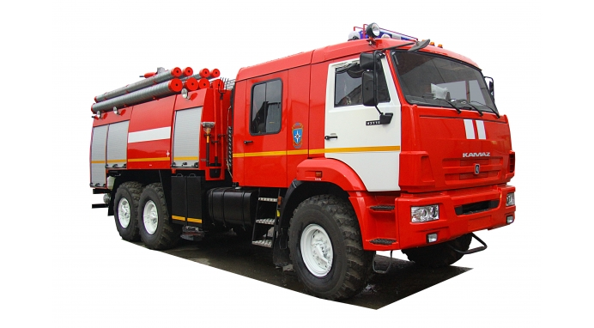
ДЕЙСТВИЯ ПРИ ПОЖАРЕ
Форма ВДПО -общественная, а цели - государственные!
01
101
01
СОХРАНЯЙТЕ СПОКОЙСТВИЕ !
Сообщить о пожаре в пожарную охрану по телефону 01,
с мобильного 101, назвать адрес объекта, организацию, место возникновения пожара, корпус, этаж, № помещения,
свою фамилию и телефон.
Задействовать систему оповещения, для этого нажать кнопку извещателя пожарного ручного (ИПР). Подать сигнал голосом о пожаре либо при помощи электромегафона.
Задействовать план эвакуации.
Открыть основные и запасные выходы.
Вывести людей в безопасное место в соответствии
с планом эвакуации. Проверить, все ли эвакуированы.
Отключить электроэнергию (за исключением систем противопожарной защиты), остановить работу систем вентиляции в аварийном и смежных с ним помещениях. Приступить к тушению первичными средствами пожаротушения
Встретить пожарные подразделения и сообщить где могли остаться люди, как туда можно подойти (добраться).

Slide 3
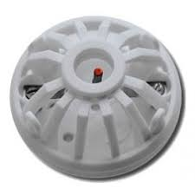
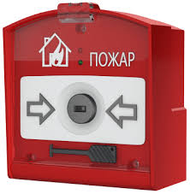
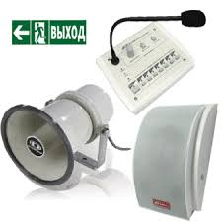
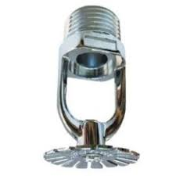
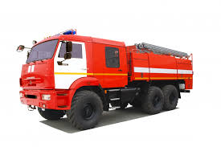
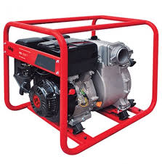
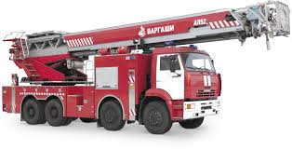
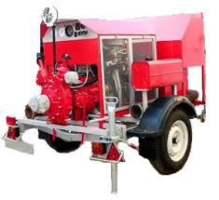
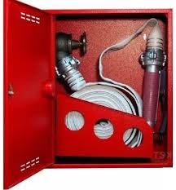
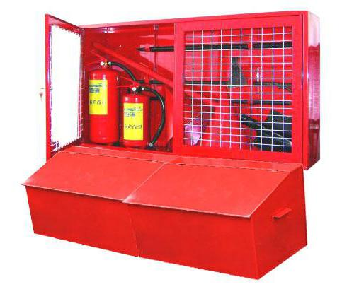
ПЕРВИЧНЫЕ СРЕДСТВА ПОЖАРОТУШЕНИЯ
ПОЖАРНАЯ ТЕХНИКА И АВТОМАТИКА
ИЗВЕЩАТЕЛИ
СИСТЕМА ОПОВЕЩЕНИЯ
ОРОСИТЕЛИ
МОТОПОМПЫ
АВТОМОБИЛИ
Предназначены для формирования
сигнала о пожаре.
Предназначена для своевременного сообщения людям информации о возникновении пожара, необходимости эвакуироваться, путях и очередности эвакуации.
Предназначены для получения распыленной воды или воздушно-механической пены низкой кратности из водного раствора пенообразователя и их распределения по защищаемой площади с целью тушения пожара или его локализации.
Предназначены для подачи воды по напорным пожарным рукавам из водоисточников к месту пожара.
Предназначены для доставки личного состава к месту вызова, тушения пожаров и проведения аварийно-спасательных работ.
ПОЖАРНЫЙ КРАН
ПОЖАРНЫЙ ЩИТ С ПЕСКОМ
ПОЖАРНЫЙ ЩИТ
Предназначен для тушения пожаров водой от внутреннего водопровода жилых, административных и производственных помещений
(кроме электроустановок под напряжением).
Предназначен для размещения первичных средств пожаротушения, инструмента и пожарного инвентаря в производственных, складских помещениях, необорудованных внутренним противопожарным водопроводом, автоматическими установками пожаротушения, а также на территории предприятий, не имеющих наружного противопожарного водопровода.
Предназначен для размещения и хранения огнетушителей, пожарного инструмента и инвентаря, применяемых для ликвидации пожаров в организациях, складских помещениях и заправочных пунктах.
О Г Н Е Т У Ш И Т Е Л И
ПОРОШКОВЫЙ
УГЛЕКИСЛОТНЫЙ
ХЛАДОНОВЫЙ
ВОЗДУШНО-ЭМУЛЬСИОННЫЙ
ВОЗДУШНО-ПЕННЫЙ
Предназначен для тушения пожаров класса А, В и С; электрооборудования под напряжением не более 1000 В.
Предназначен для тушения пожаров класса
В и С, электрооборудования под напряжением не более 1 000 В.
Предназначен для тушения пожаров класса А, В С, электрооборудования под напряжением не более 380 В.
Предназначен для тушения пожаров
класса А, В, электрооборудования
под напряжением не более 1000 В.
Предназначен для тушения пожаров
класса А и В.

Slide 4
ЯКУТСКОЕ РЕСПУБЛИКАНСКОЕ ОТДЕЛЕНИЕ
предлагает работы и услуги:
- проектирование, монтаж, ремонт и техническое обслуживание охранно-пожарной сигнализации и систем мониторинга;
- зарядка и ремонт огнетушителей;
- огнезащита материалов, изделий и конструкций;
- проверка на водоотдачу внутреннего противопожарного водопровода;
- трубо-печные работы;
-поставка противопожарного оборудования, инструментов, инвентаря, средств индивидуальной защиты;
- разработка и выполнение планов эвакуации зданий, оформление уголков пожарной безопасности;
- обследования объектов защиты на предмет соответствия требованиям пожарной безопасности;
- разработка деклараций пожарной безопасности;
- независимая оценка рисков (пожарный аудит);
- обучение по программам пожарно-технического минимума (ПТМ), ГО и ЧС, охраны труда, водителей маломерных судов;
- повышение квалификации, лекционные и практические занятия в области пожарной безопасности.
ВДПО
г. Якутск, ул. Ярославского, 24 / 2
тел.: 8 (4112) 43-55-73
Торговый отдел: 43-55-92, ПТО: 43-57-34, Учебный центр: 43-59-75
Е-mail: yarovdpo@mail.ru
Instagram: @yarovdpo
Сайт: www.vdpo14.ru
ПРИ ПОЖАРЕ ЗВОНИ 01, 101!
ДО ПОЖАРА ЗВОНИ В ВДПО

Slide 6
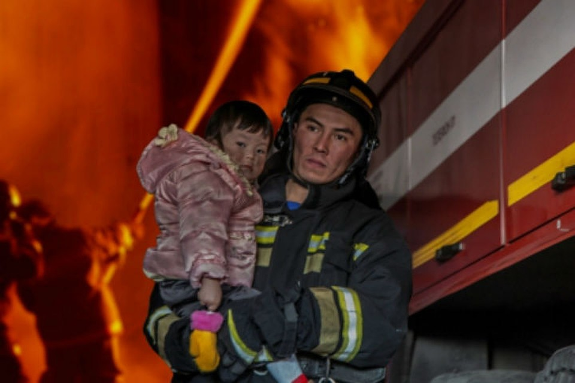
ЗАЩИТИ СВОЙ ДОМ ОТ ПОЖАРА !
УСТАНОВИ ПОЖАРНЫЙ ИЗВЕЩАТЕЛЬ
ПРИОБРЕТИ ОГНЕТУШИТЕЛЬ
БУДЬ ОСТОРОЖЕН С ОГНЕМ
ИСКРУ ТУШИ ДО ПОЖАРА, БЕДУ ОТВОДИ ДО УДАРА
ПРИ ПОЖАРЕ ЗВОНИ 01, 101!
ДО ПОЖАРА ЗВОНИ В ВДПО

Slide 7
НОРМАТИВНО-ПРАВОВЫЕ АКТЫ В ОБЛАСТИ ПОЖАРНОЙ БЕЗОПАСНОСТИ
ПРИКАЗЫ ИНСТРУКЦИИ РАСПОРЯЖЕНИЯ
Пластиковый уголок А4
Пластиковый уголок А4
Пластиковый уголок А4
Пластиковый уголок А4
Пластиковый уголок А4

Slide 8
БОЕВОЙ РАСЧЕТ ДПД ОБЯЗАННОСТИ ПО ПРЕДУПРЕЖДЕНИЮ ПОЖАРОВ
01
101
01

Slide 9
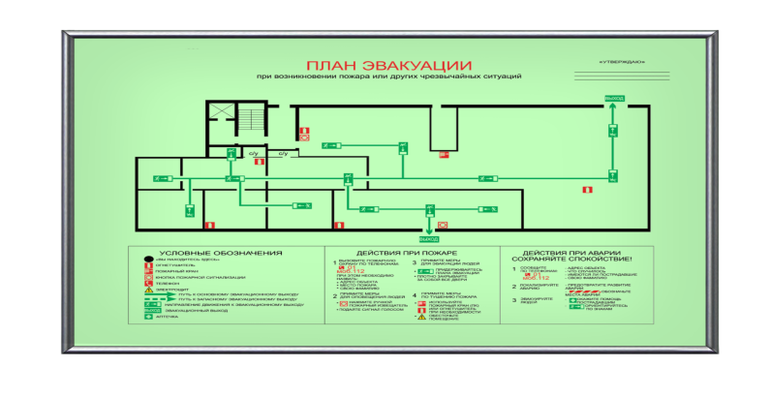
ДЕЙСТВИЯ ПРИ ПОЖАРЕ
01
101
01
СОХРАНЯЙТЕ СПОКОЙСТВИЕ !
Сообщить о пожаре в пожарную охрану по телефону 01,
с мобильного 101, назвать адрес объекта, организацию, место возникновения пожара, корпус, этаж, № помещения,
свою фамилию и телефон.
Задействовать систему оповещения, для этого нажать кнопку извещателя пожарного ручного (ИПР). Подать сигнал голосом о пожаре либо при помощи электромегафона.
Задействовать план эвакуации.
Открыть основные и запасные выходы.
Вывести людей в безопасное место в соответствии
с планом эвакуации. Проверить, все ли эвакуированы.
Отключить электроэнергию (за исключением систем
противопожарной защиты), остановить работу систем вентиляции
в аварийном и смежных с ним помещениях. Приступить к
тушению первичными средствами пожаротушения
Встретить пожарные подразделения и сообщить где могли остаться люди, как туда можно подойти (добраться).

Slide 10
ДЕЙСТВИЯ ПРИ ПОЖАРЕ
01
101
01
СОХРАНЯЙТЕ СПОКОЙСТВИЕ !
1.
2.
Сообщить о пожаре в пожарную охрану по телефону 01,
с мобильного 101, назвать адрес объекта, организацию, место возникновения пожара, корпус, этаж, № помещения,
свою фамилию и телефон.
Задействовать систему оповещения, для этого нажать кнопку извещателя пожарного ручного (ИПР). Подать сигнал голосом о пожаре либо при помощи электромегафона.
3.
4.
Задействовать план эвакуации.
Открыть основные и запасные выходы.
Вывести людей в безопасное место в соответствии
с планом эвакуации. Проверить, все ли эвакуированы.
5.
6.
Отключить электроэнергию (за исключением систем
противопожарной защиты), остановить работу систем вентиляции
в аварийном и смежных с ним помещениях. Приступить к
тушению первичными средствами пожаротушения
Встретить пожарные подразделения и сообщить где могли остаться люди, как туда можно подойти (добраться).

